Slide 1

Notes:
Pro.delta.com/agencias de Viajes/noticias

Slide 2
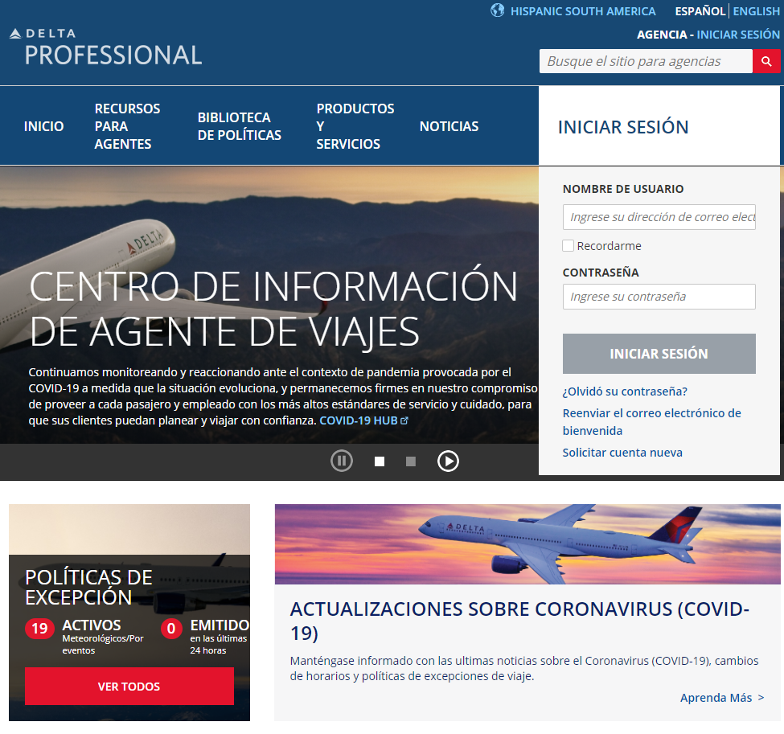
Delta Professional
Sitio dedicado al agente de viajes.
No requiere acceder con usuario y contraseña.
Información operativa sobre tipos de waivers, cambios operacionales y boletines informativos.
Procedimientos para reembolsos, cambios de nombres, envíos a devolución, políticas de equipaje, entre otros.
Acceso a la herramienta buscador de políticas COVID-19 para saber que waiver utilizar para cada boleto.
Delta Professional pro.delta.com/agencias
Notes:
Pro.delta.com/agencias de Viajes/noticias

Slide 3
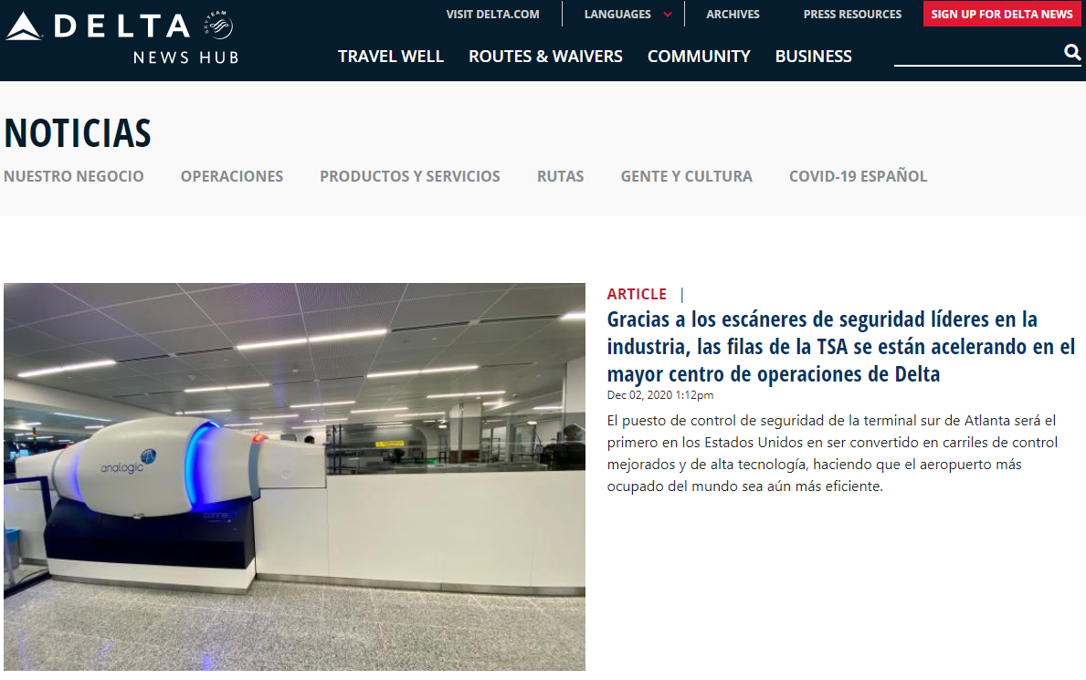
Delta News Hub
Sitio para revisar las ultimas actualizaciones de Delta Air Lines en la industria.
Excelente fuente para viajeros, agentes de viajes y público en general.
Información sobre tipos de aviones, rutas que operamos, servicios de comidas, palabras del CEO, y mucho mas.
Delta News Hub https://news.delta.com/
Notes:
Boletines actualizados a traves de las politicas de excepciones de Deltapro

Slide 4
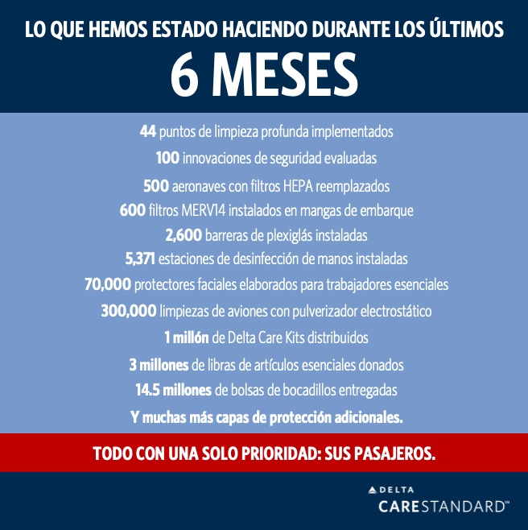

Slide 5
Download video and insert here.
Download video – click here. En la esquina inferior derecha, verá 3 puntos verticales; por favor haga click y seleccione la opción Download.
Una vez que haya hecho descargado el video en su computadora, puede insertar el video en este PPT, haciendo click en “Insert”, luego “Video” y luego “Video on my PC”.
Notes:
Boletines actualizados a traves de las politicas de excepciones de Deltapro

Slide 6

Muchas gracias
Notes:
Boletines actualizados a traves de las politicas de excepciones de Deltapro

